Slide 1
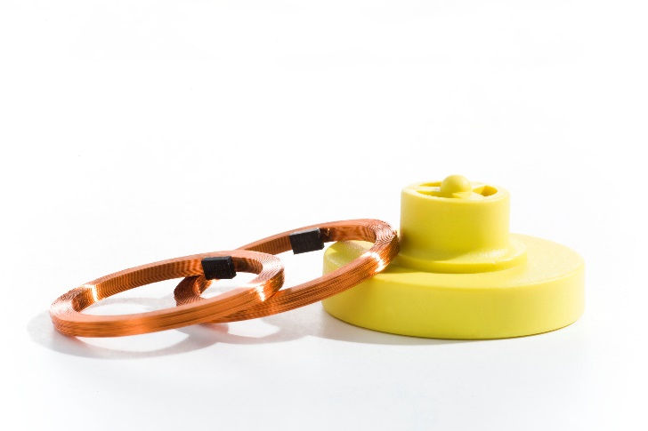
Электронная идентификация

Slide 2
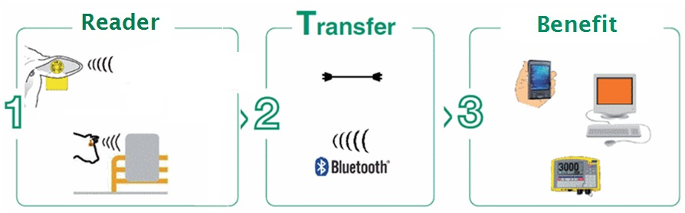
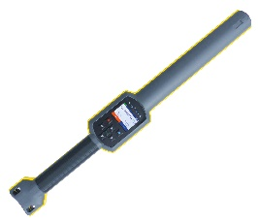
Принцип

Slide 3
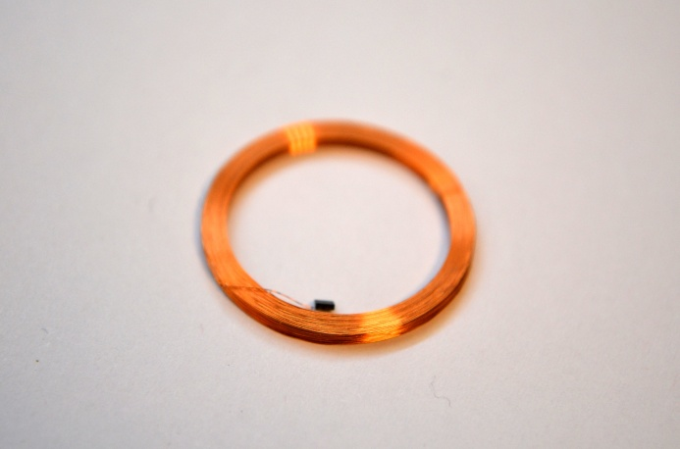
Производительность : критерии EID(HDX & FDX):
Нормы ISO 11784/11785
Чип
Дизайн колье
Надежность (соединение - водонепроницаемое)

Slide 4
Производительность EID(HDX & FDX): параметры
Минимальное поле активации
ΔV (Delta V) Чувствительность чтения
Расстояние считывания = Компромисс между минимальным активирующим полем + ΔV

Slide 5
Минимальное поле активации
Нижний минимум = это лучше всего

Slide 6
∆V – чувствительность чтения
Наибольшая чувствительность = это лучше всего

Slide 7
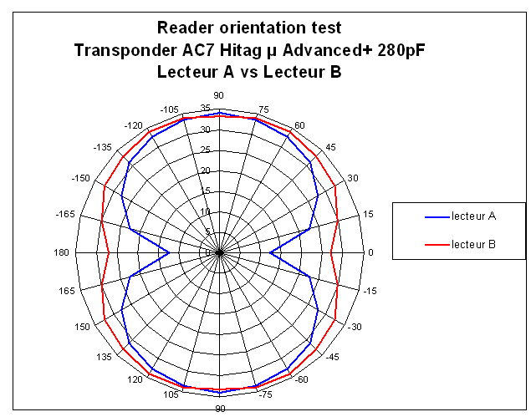
Дистанция считывания
Бирка оптимизирована для 2 релевантных считывателей рынка:
Хорошее чтение зависит от положения и ориентации бирки
Показатель cчитываемости варьируется в зависимости от считывателя

Slide 8
Дистанция считывания
Показатели производительности:
Портативный считыватель :
от 10 до 30 cm
Стационарный считыватель :
от 50 до 100 cm

Slide 9
Выгоды
Сделать легче работу по управлению стадом
Автоматизация системы взвешивания
Автоматизация сортировки животных
Коммуникация робототехники
Помощь в работе доильного оборудования

Slide 10
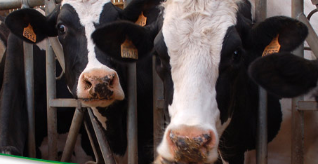
Способы улучшения результатов животноводства
Качество зданий
Хорошая генетика
Хорошее питание
Хорошее управление стадом
Использование современной техники
Фермерское программное обеспечение для управления животноводством
Идентификация животных для обеспечения соответствия

Slide 11
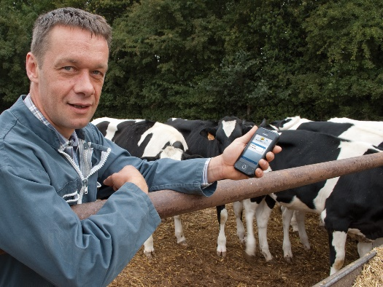
Управление стадом
Лучшее управление для повышения рентабельности
Почему?
  Продукты и затраты зависят от колебаний рынка
  Доходы, напрямую связанные с техническими улучшениями
Как?
  Увеличить прибыль
  Сократить расходы
    Принять изменения привычек в работе
    Сохранять критический настрой и оставаться в тренде
    Подумать о будущем и стратегических направлениях

Slide 12
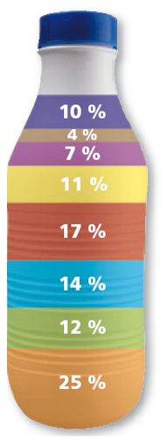
Управление стадом
Расходы на молочную продукцию:
Другие постоянные платежи
Расходы на финансирование
Расходы на социальные нужны, сотрудники
Помещения и земля
Механизация
Расходы на животноводство
Замена оборудования
Корм
Постоянные затраты 49%
Прямые затраты
51%

Slide 13

Управление стадом
СОХРАНЕНИЕ НИЗКИХ ЗАТРАТ !!!
Миссия :
Определите маржинальность вашего прогресса!

Slide 14
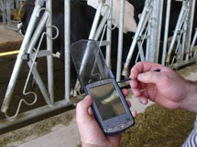
Улучшение характеристик животноводства
Здоровье: выявление недостатков и дополнительных затрат:
  Проанализируйте и сравните глобальную эволюцию состояния здоровья вашего стада, а также экономические последствия.
  232 € / молочная корова / в среднем в год !
  Выявление проблемных животных и быстрое реагирование

Slide 15
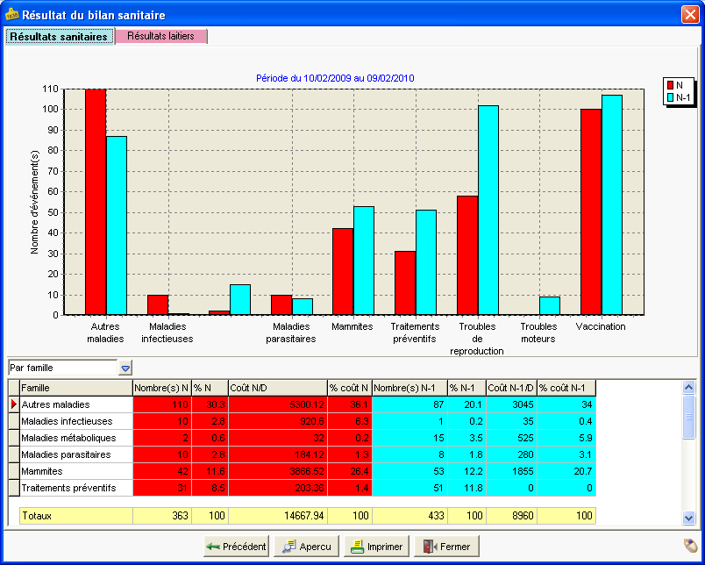
Улучшение характеристик животноводства
Здоровье: выявлять недостатки и запасные расходы
Измерьте стратегические изменения: новые здания, новое оборудование, новый ветеринар

Slide 16
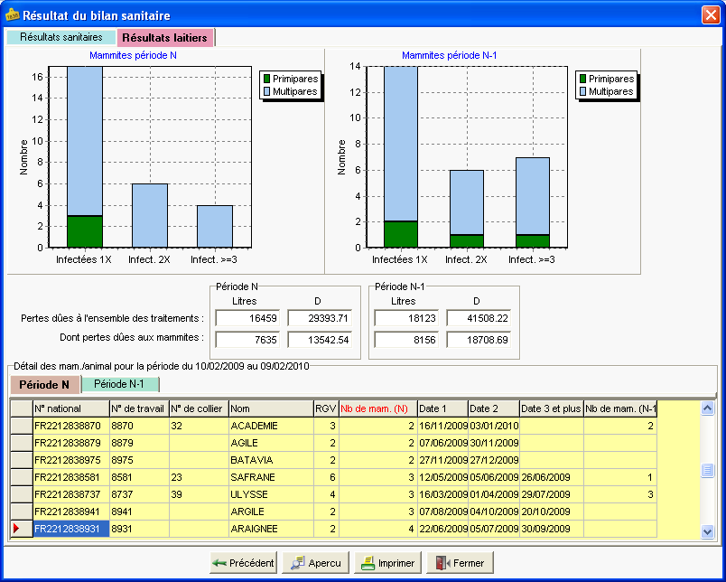
Улучшение характеристик животноводства
Здоровье: выявлять недостатки и запасные расходы
Точечные коровы с постоянными проблемами со здоровьем

Slide 17
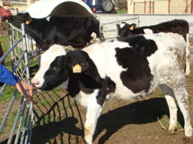
Улучшение характеристик животноводства
Расходы на воспроизводство: управление
Проанализируйте результаты надоя молока и минимизируйте затраты на размножение, обнаружив время гона
Выбирайте правильных быков в зависимости от их характеристик
Контролируйте биологические результаты, чтобы определить: CI (интервалы отела) и т. д.

Slide 18
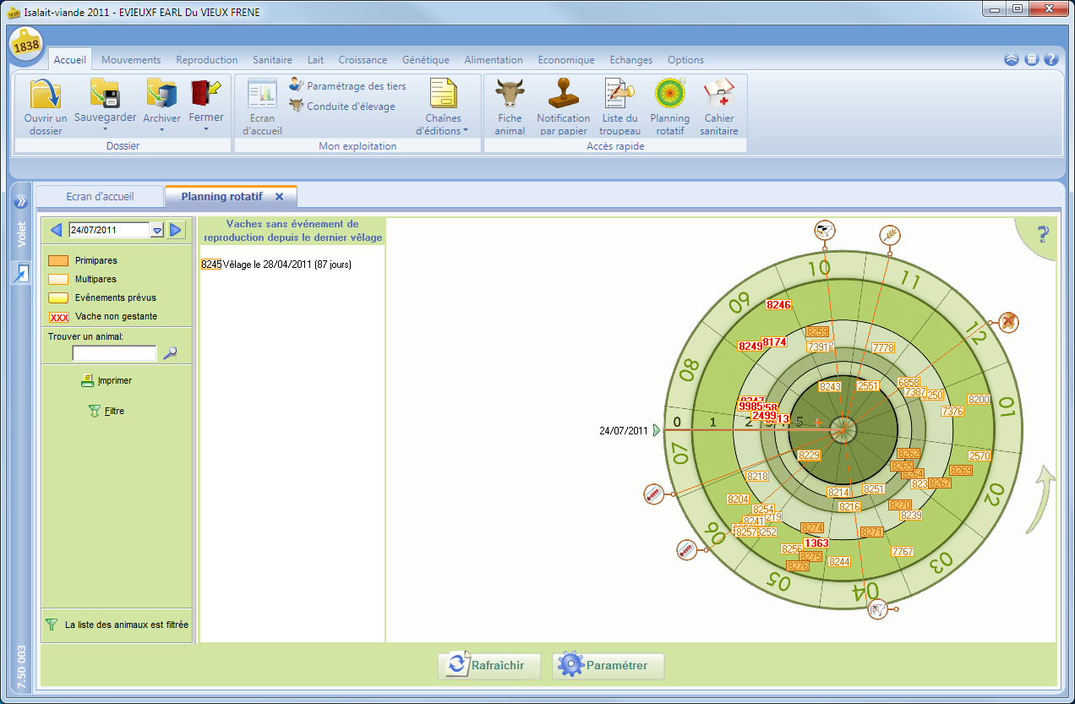
Улучшение характеристик животноводства
Расходы на воспроизводство: управление
… с лучшим наблюдением за животными: болезни и т. д.

Slide 19
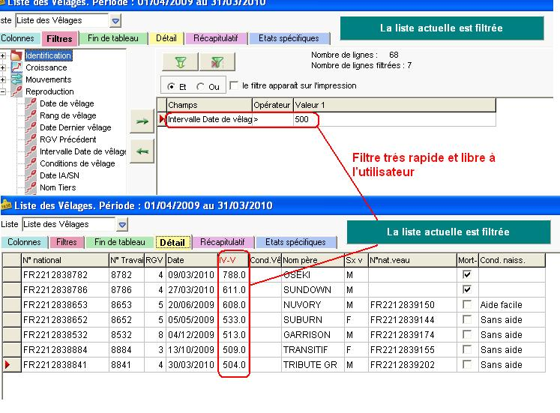
Улучшение характеристик животноводства
Расходы на воспроизводство: управление…
…... с простой и быстрой идентификацией худших и самых дорогих животных.

Slide 20
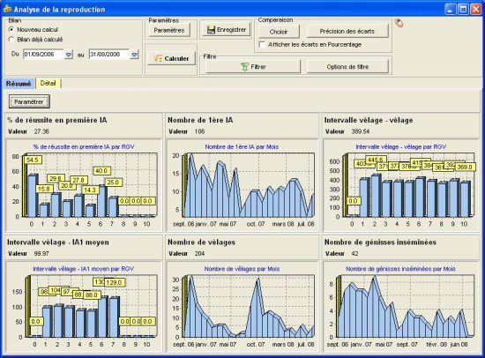
Улучшение характеристик животноводства
Расходы на воспроизводство: управление…
… сравнивайте эволюцию ваших результатов с течением времени

Slide 21
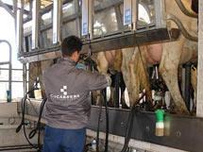
Улучшение характеристик животноводства
Качество молока: анализируйте его
Покажите свое ежедневное производство с критериями качества (жир, белок,и т. Д.) Для животных на графике
Определите индивидуальный вклад в свой доход (количество и качество)

Slide 22
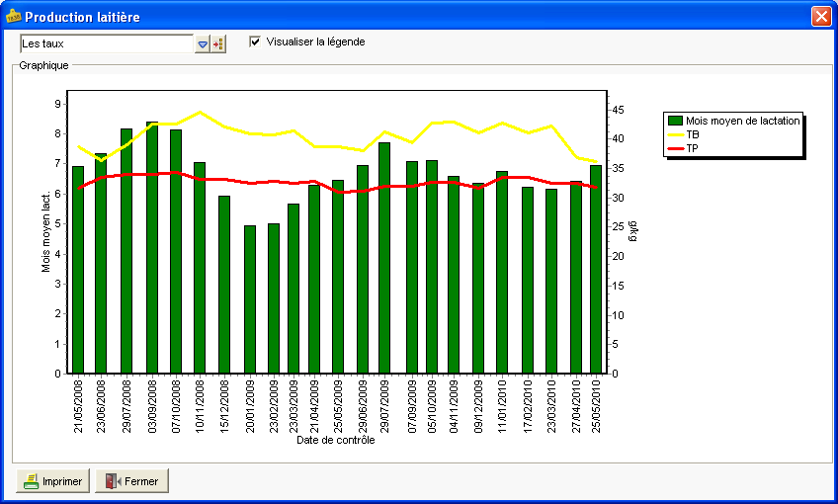
Улучшение характеристик животноводства
Качество молока : анализируйте его…
… и наблюдайте ваш прогресс в динамике

Slide 23
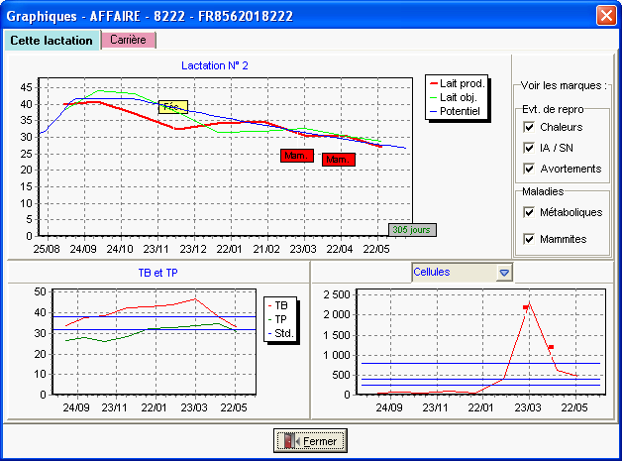
Улучшение характеристик животноводства
Качество молока: анализируйте его ...

Slide 24
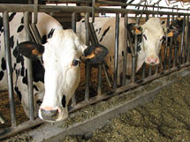
Улучшение характеристик животноводства
Расходы на кормление: адаптация….
Самые большие издержки вашего стада: 40% переменных затрат
Адаптировать количество и добавки в зависимости от индивидуального производства и возраста
Избегайте отходов и /или дефицита
Моделировать и сравнивать стратегии питания
Прогнозы производства

Slide 25
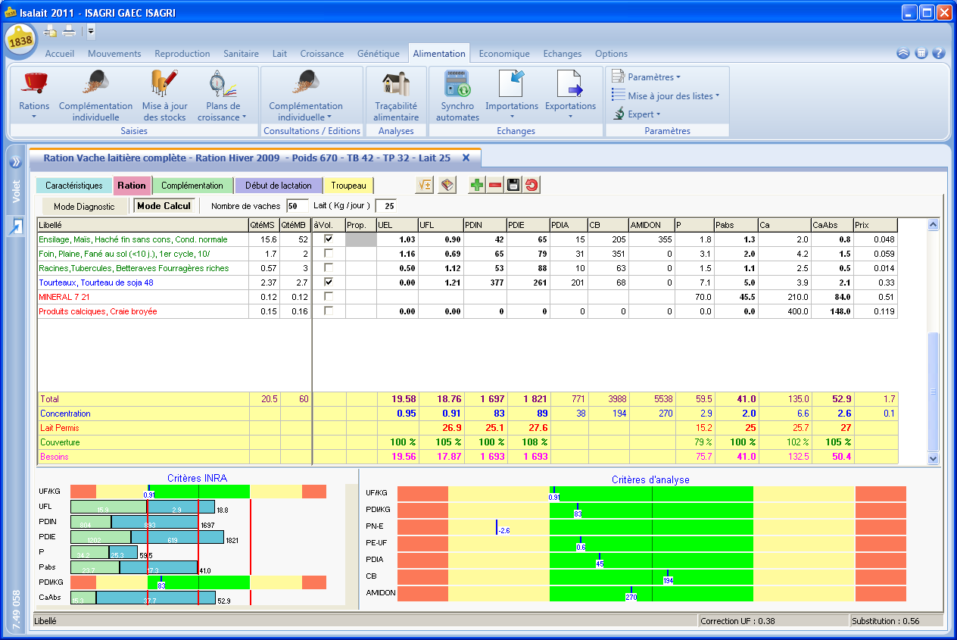
Улучшение характеристик животноводства
Расходы на кормление: адаптация…..
…сбалансирование вашего рациона зависит от анализа различных стратегий

Slide 26
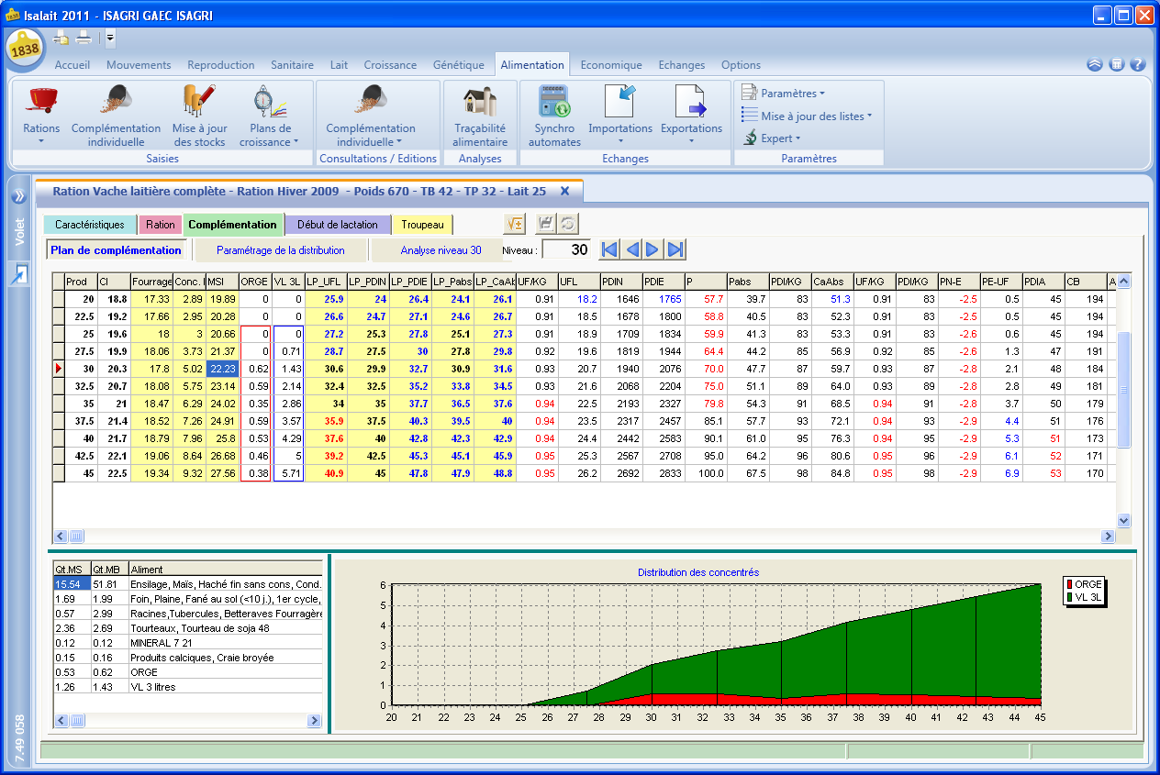
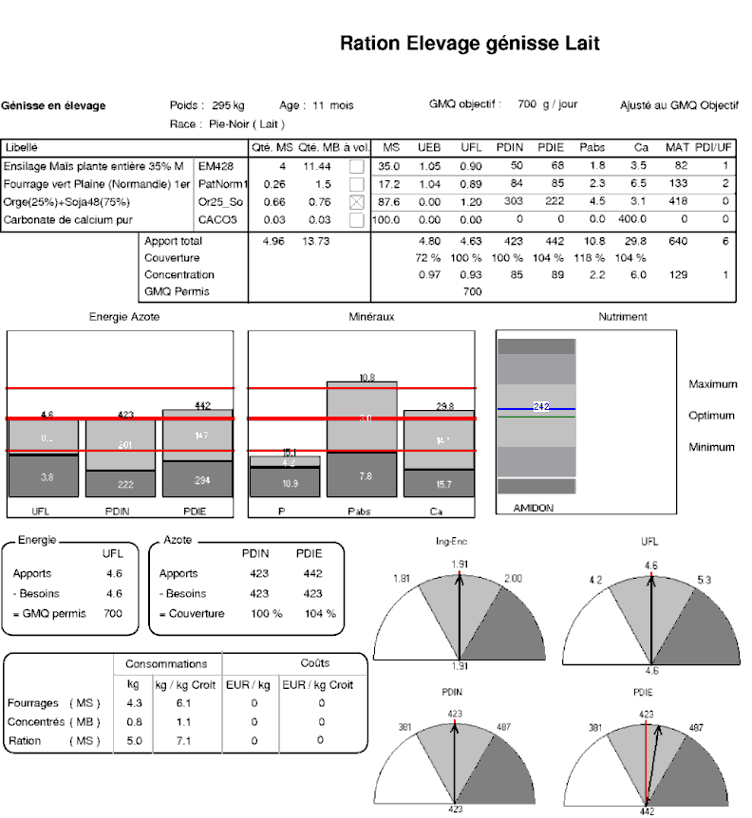
Улучшение характеристик животноводства
Расходы на кормление: адаптация…..
…
…
для каждого животного его производственный потенциал

Slide 27
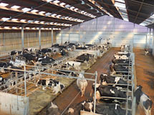
Улучшение характеристик животноводства
Затраты на ремонт … оптимизируйте
Поскольку политика реформ напрямую влияет на затраты по модернизации
Решите об изменениях, зная все причины
Получите факты, цифры и графику, чтобы иметь четкое представление о каждом отдельном улучшении

Slide 28
Управление стадом
SUM UP: Стратегии успеха
Проанализируйте свою практику и измените привычки
Сделайте правильный выбор и улучшите свои технические и экономические результаты
Будьте более реактивным с лучшими знаниями о результатах для принятия правильных решений
Будьте более конкурентоспособными, сравнивая себя с референтными группами, с вашими целями или с предыдущими результатами, чтобы действовать на слабые стороны

Slide 29
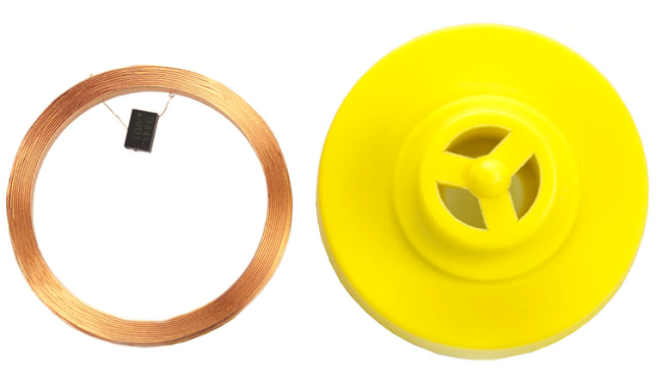
ARDES
Управление генетикой
Репродуктивность
Лучшая продуктивность - молоко и мясо
Корм и рацион животных
Забота о здоровье
Готовность и эффективный ответ на неопределенные события: болезни, травмы, изменения в поведении и т. Д.
Однажды
При каждом рождении
Каждый день
Часто
При необходимости
При необходимости
Для повышения производительности животноводства необходимо надежное решение по идентификации.

Slide 30
Ключевой фактор для успешной системы идентификации
Не ставьте под угрозу идентификацию ваших животных и управление животноводством используя образцы бирок плохого качества для идентификации животных.

Slide 31

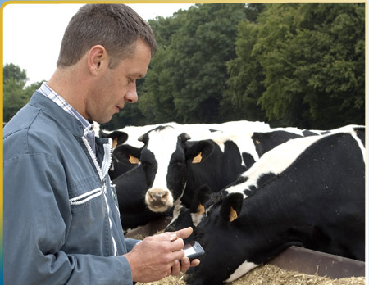
Ключевой фактор для успешной системы идентификации
Максимальный
процент удержания
Высокий процент
считываемости

Slide 32
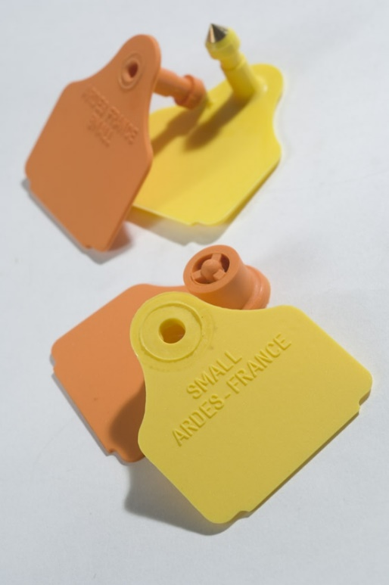
Ключевой фактор для успешной системы идентификации
Превосходный профиль удержания:
Превосходный профиль удержания :
  Жаркая или холодная погода
  Сухая или влажная погода
  Требование короткого
  или длительного срока службы
Высокий уровень литья пластмасс:
  Дизайн бирки мама
  Дизайн бирки папа
  Оптимизированная резистентность
Чистая и гигиеническая ферма
Правильная процедура маркировки

Slide 33
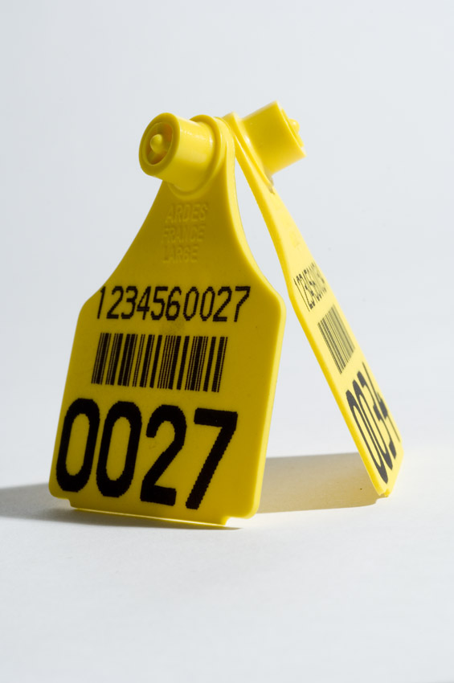
Ключевой фактор для успешной системы идентификации
Чтобы получить максимальную считываемость:
Адаптированная полиуретановая мягкость
Премиальный лазер

Slide 34
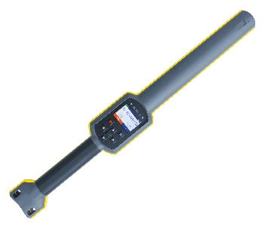
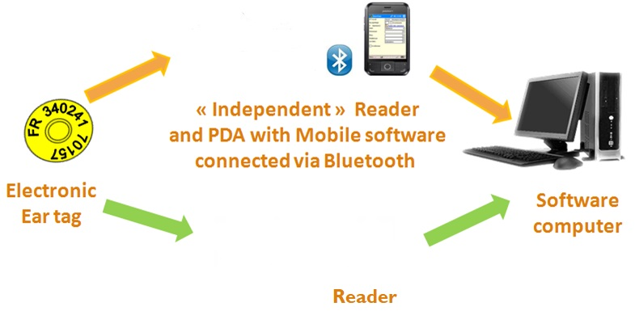
Электронная идентификация и программное обеспечение для управления стадом
Вернуться к « Выгоды»

Slide 35
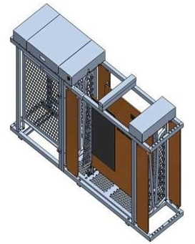


Автоматическая система взвешивания
Вернуться к « Выгоды»

Slide 36
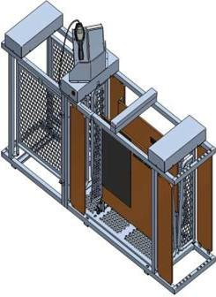
Автоматическая система сортировки

Slide 37
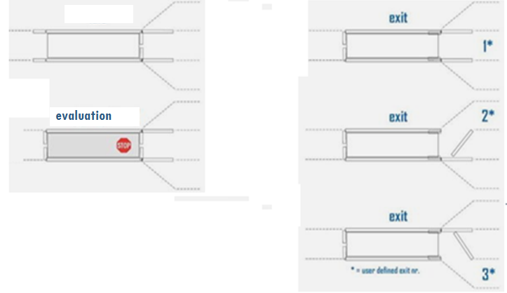
Автоматическая система сортировки
Вернуться к « Выгодам »

Slide 38
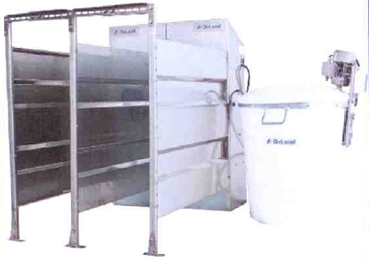
Коммуникация робототехники
Смотри на YOU TUBE : Delaval Calf Feeder CF150
Вернуться к « Выгодам »

Slide 39
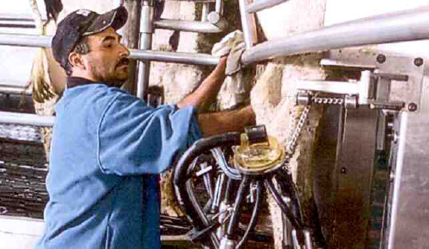
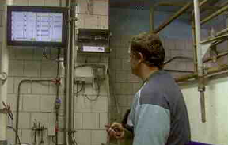
Помощь в работе доильного оборудования
Вернуться к « Выгодам »

